Slide 1
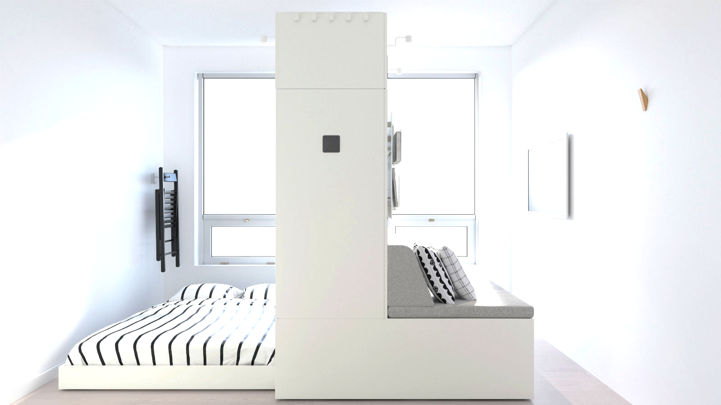

화면 설계
Second Hand
김재열
김병진
김민규
이정훈
허재혁

Slide 2
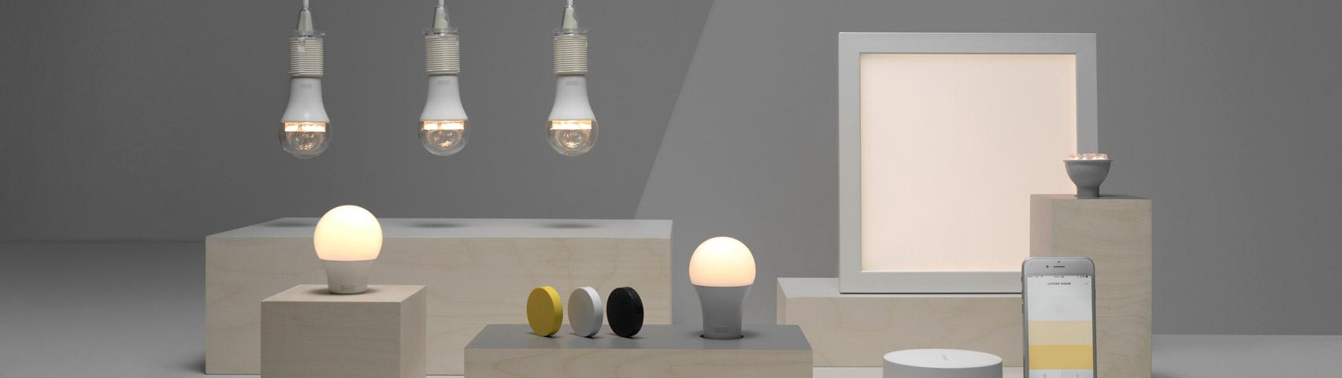
프로젝트 소개

Slide 3


Slide 4
메인 화면

Slide 5
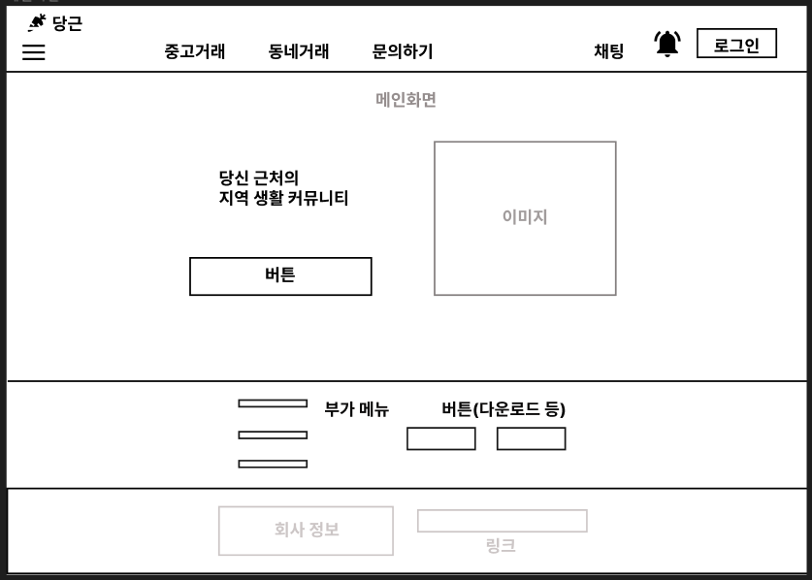
메인화면
- 좌측 메뉴바
- 중고거래
- 동네거래
- 문의하기
- 채팅
- 알림
- 로그인

Slide 6
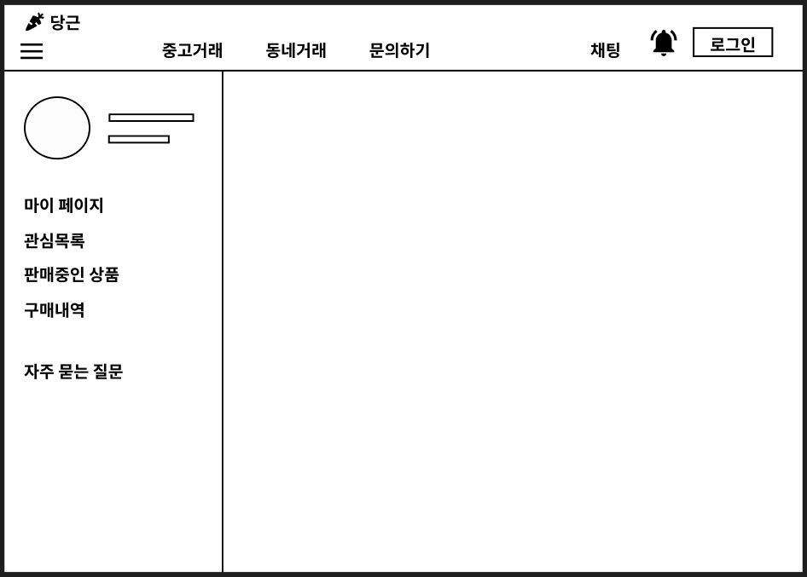
메뉴바
- 마이페이지
- 관심목록
- 판매중인 상품
- 구매내역
- 자주 묻는 질문
( Q&A )

Slide 7
상품 화면

Slide 8
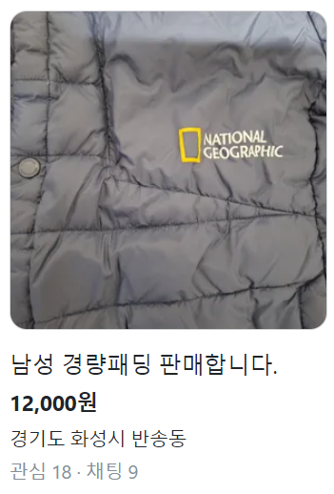
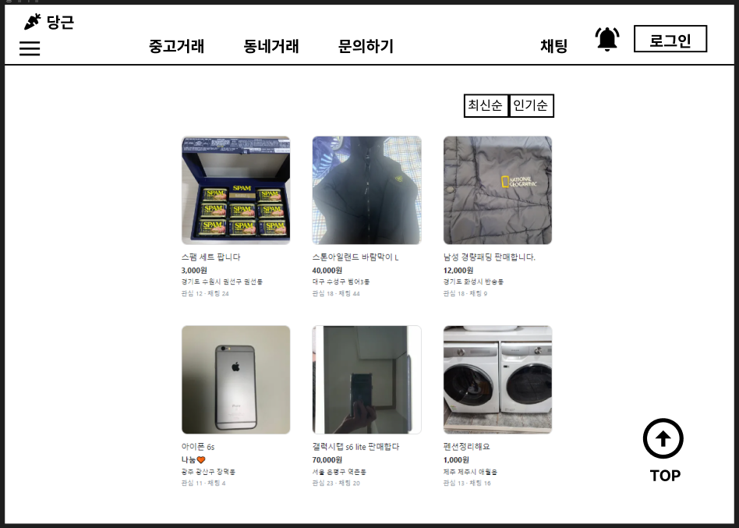
상품 목록

Slide 9
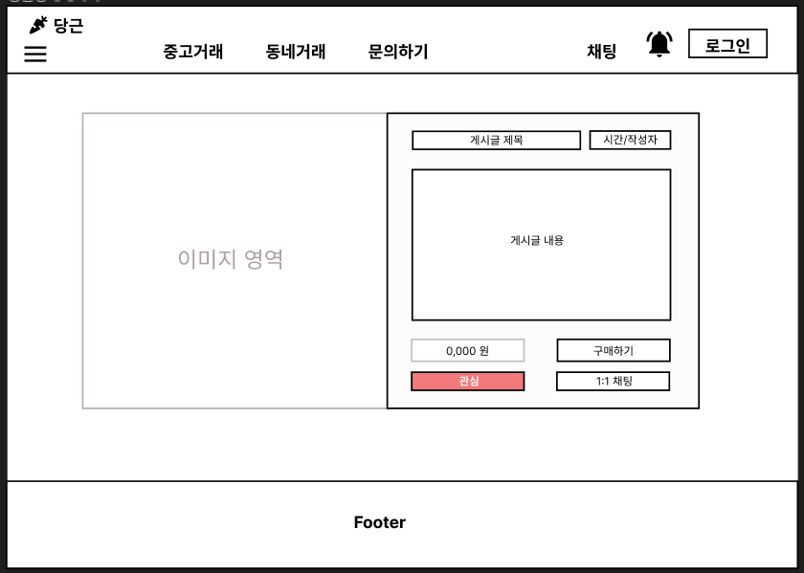
상품상세
거래 게시판
상품 상세
[Button]
채팅하기, 결제하기

Slide 10
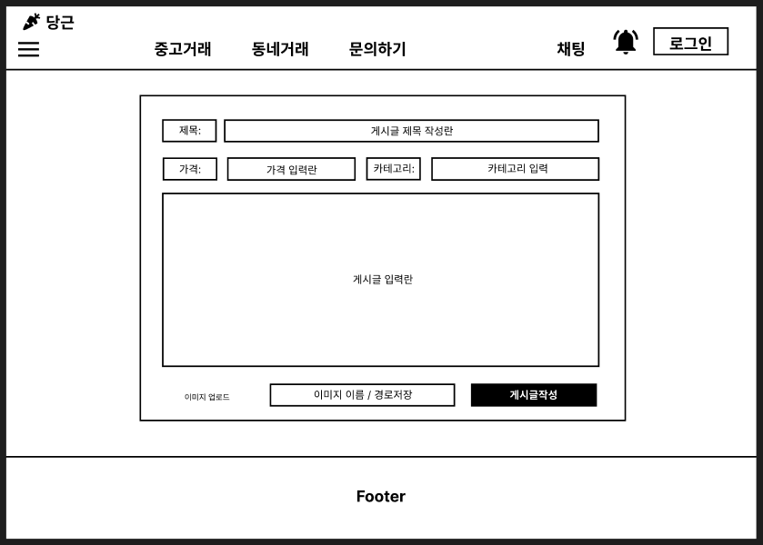
상품등록
거래 게시판
상품 등록
[입력란]
제목, 이미지, 가격
카테고리

Slide 11
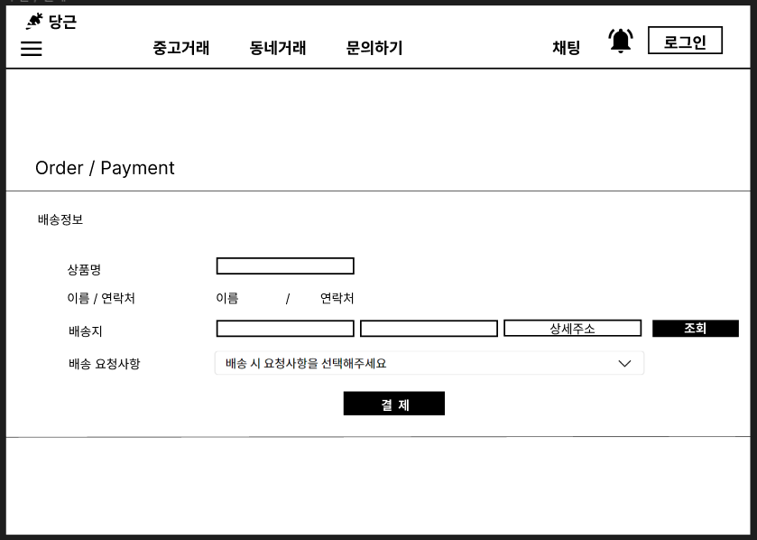
결제 페이지
상품상세
결제하기
[입력란]
상품명,
주소 ( Api )
배송 요청사항

Slide 12
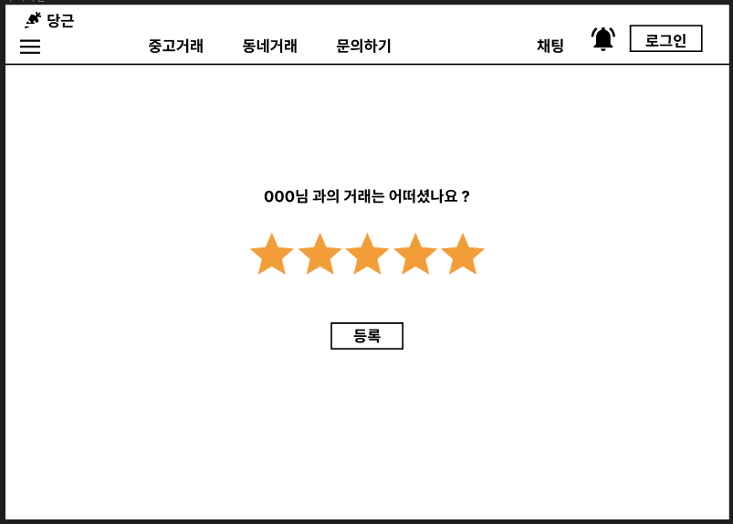
후기 페이지

Slide 13
로그인/회원가입

Slide 14
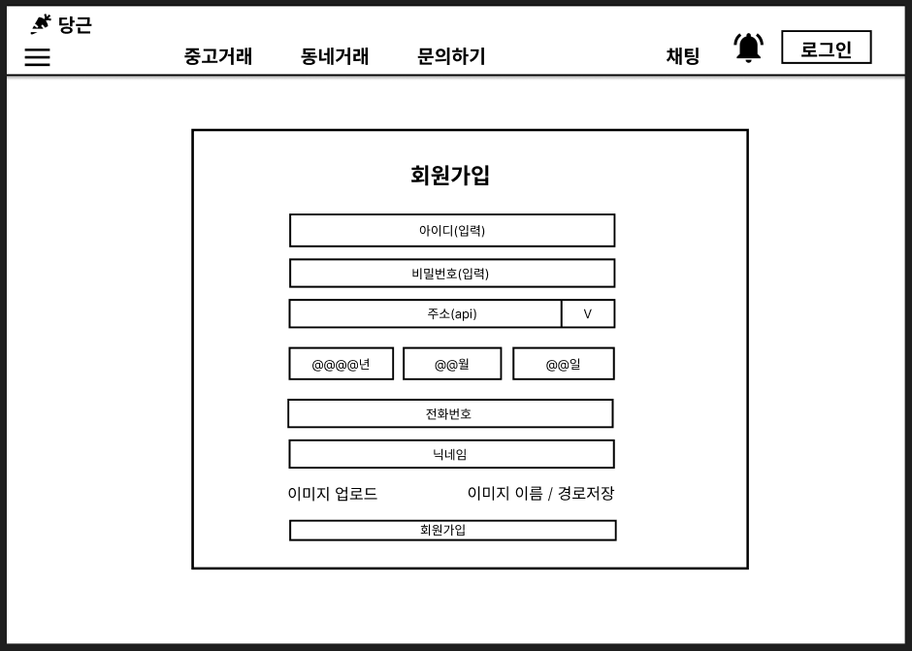
회원가입
로그인
회원가입
[SNS 회원가입]
SNS 인증
회원가입 완료
로그인
[일반 회원가입]
회원가입 완료
로그인

Slide 15
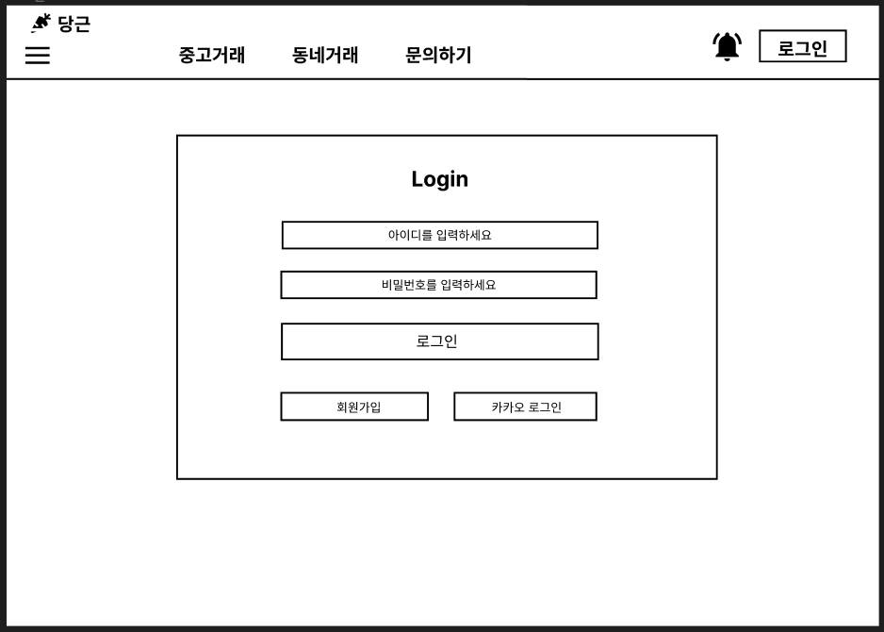
회원가입
[로그인 성공]
메인 화면
[실패시]
로그인 화면

Slide 16
문의사항

Slide 17
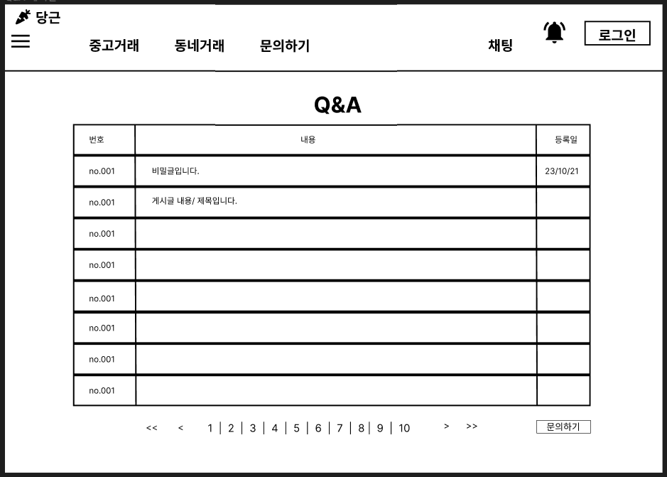
문의 게시판
문의 목록

Slide 18
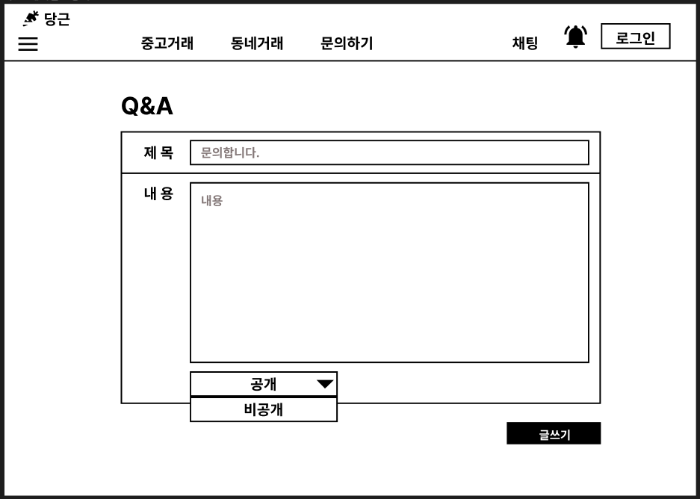
문의하기 (글쓰기)
목록
문의작성

Slide 19
메뉴 흐름도
메인 화면
메뉴바
알림
로그인
거래게시판
중고거래
동네거래
Q&A
문의사항
글쓰기
전체 게시글
동네 게시글
상품등록
상품상세
채팅
결제

Slide 20
메뉴 흐름도
로그인 화면
로그인
회원가입
로그인
성공 여부
SNS 회원가입
일반 회원가입
SNS 인증
메인화면
회원가입
회원가입 완료

Slide 21
메뉴 흐름도
메뉴바
마이페이지
관심목록
Q&A
구매내역
판매중인 상품
목록
문의 작성
문의 조회
문의 상세
문의 답변

